Slide 1
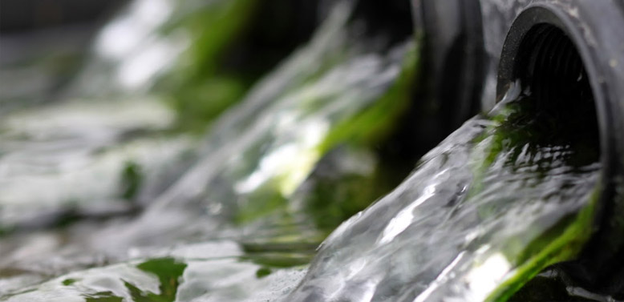
Spildevand og EU
Lektion 4
Forurening af vand og rensning af vand.
https://www.dreamstime.com/photos-images/wastewater.html

Slide 2
Lektionsoversigt
Vandets betydning for levende organismer
Forurening af vand
Menneskekroppen som rensningsanlæg
Hvordan fungerer et konventionelt rensningsanlæg?
Hvordan måles forurening?
BI5
COD

Slide 3
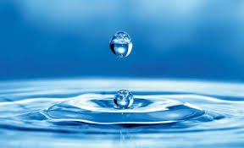
Vandets betydning for levende organismer
Livet opstod i vand
Opløsningsmiddel
Temperaturregulering
https://www.freepik.com/free-vector/realistic-water-drop-splash_521085.htm

Slide 4
Figuren er fjernet pga. grafikerens rettigheder, men er taget fra Frøsig m.fl. Biologi i udvikling. Nucleus 2015. Kan også findes her: https://www.nucleus.dk/component/productfiguremanager/figuregroup/?id=33:Figurer%201-30 Den blå planet, figur 43.
Figuren er fra Frøsig m.fl. Biologi i udvikling. Nucleus 2015: https://www.nucleus.dk/component/productfiguremanager/figuregroup/?id=33:Figurer%201-30

Slide 5
Hvad forurener vandet? Hvilke typer af forurening findes der?
Organisk stof – spildevand, gylle, gødning mm.
Miljøfremmede stoffer – kemikalieaffald, medicinrester mm.
Notes:
Eleverne burde vide dette fra lektion 1, hvor de arbejdede med spildevand. Bemærk slide er animeret.

Slide 6
Menneskekroppen som rensningsanlæg
Vores krop består af mellem 50 og 60 % vand.
Menneskekroppen producerer affaldsstoffer gennem stofskiftet.
Affaldsstofferne frigives fra cellerne til blodet, som fører dem videre til kroppens rensningsanlæg – nyrerne.
Hver nyre renser cirka en liter blod i minuttet.
Figuren er fjernet pga. grafikerens rettigheder, men er taget fra Bidstrup m.fl. Fysiologibogen. Nucleus 2006. Kan findes her: https://www.nucleus.dk/component/productfiguremanager/figuregroup/?id=34:Figurer%2030-60 Nyrerne, figur 212.
Figuren er fra Bidstrup m.fl. Fysiologibogen. Nucleus 2006. https://www.nucleus.dk/component/productfiguremanager/figuregroup/?id=34:Figurer%2030-60

Slide 7
Nyrernes opbygning
Figuren er fjernet pga. grafikerens rettigheder, men er taget fra Bidstrup m.fl. Fysiologibogen. Nucleus 2006. Kan findes her: https://www.nucleus.dk/component/productfiguremanager/figuregroup/?id=34:Figurer%2030-60 Nyrerne, figur 213.​
​
Hver nyre består af cirka en million nefroner, der er snoede rørsystemer, der renser blodet for affaldsstoffer og fastholder en konstant saltbalance.
Primære affaldsstoffer:
Urinstoffer
Medicinrester
Ikke fedt-opløselige giftstoffer
Figuren er fra Bidstrup m.fl. Fysiologibogen. Nucleus 2006. https://www.nucleus.dk/component/productfiguremanager/figuregroup/?id=34:Figurer%2030-60

Slide 8
Et typisk rensningsanlæg
Figuren er fjernet pga. grafikerens rettigheder, men er taget fra Frøsig m.fl. Biologi i udvikling. Nucleus 2015. Kan også findes her: https://www.nucleus.dk/component/productfiguremanager/figuregroup/?id=33:Figurer%201-30 Den blå planet, figur 49.
Figuren er fra Frøsig m.fl. Biologi i udvikling. Nucleus 2016 https://www.nucleus.dk/component/productfiguremanager/figuregroup/?id=33:Figurer%201-30

Slide 9
Hvordan måles forurening?
Forureningsgraden i vand måles ved BOD og COD.
BOD = biological oxygen demand – iltbehovet hos mikroorganismer til at oxidere organisk stof i vandet under aerobe forhold
COD = chemical oxygen demand – iltbehovet for at oxidere alle forurenende stoffer i vandet kemisk.

Slide 10
Måling af vandforurening BOD – BI5
Figuren er fjernet pga. grafikerens rettigheder, men er taget fra Egebo m.fl. Biologi til tiden 2. udg. Nucleus 2012. Kan findes her: https://nucleus.dk/component/productfiguremanager/figuregroup/?id=58:5%20-%20Skeletmusklerne En rig natur, figur 185.
Figuren er fra Egebo m.fl. Biologi til tiden 2. udg. Nucleus 2012. https://nucleus.dk/component/productfiguremanager/figuregroup/?id=58:5%20-%20Skeletmusklerne

